Slide 1
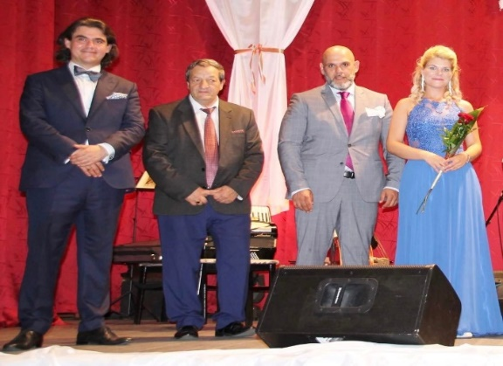
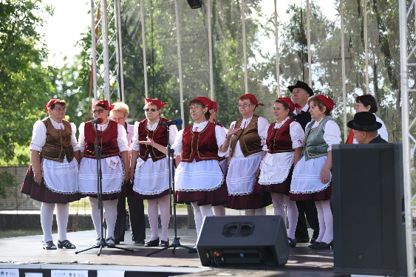
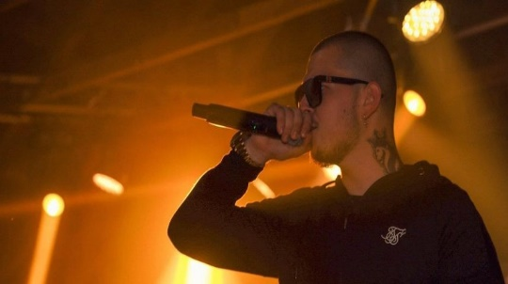
Kulturális nap Kultúrne stretnutie v Patinciach
Időpont: 2022.08.06
Helyszín: Pat, óvoda udvara
Termín: 2022.08.06
Miesto: Patince, na dvore škôlky
Program:
09:00 – 14:00 Gulyásfőző verseny
14:00 -15:00 Kiértékelés, díjátadás
15:35 – a Piros Tulipán énekkar fellépése
15:50 A Marcelhózi Fürge lábak fellépése
16:00 A Fodros menyecskekórus és a Kincses citerazenekar fellépése
16:10 Az Önkéntes tűzoltók kitüntetése
16:40 A Fodros menyecskekórus és a Kincses citerazenekar fellépése
16 :50 Szeles Cloé fellépése
16 :55 Costa Beats
17 :25 Covid kitüntetések átadása
17 :55 Hoppan Esther – Honfoglalás
18 :00 Nagy Noémi és a Cseh Tamás Band
20: 00 Retro disco
Program:
09:00 – 14:00 Súťaž vo varení guláša
14:00 -15:00 Vyhodnotenie, odovzdávanie cien
15:35 – Vystúpenie speváckeho zboru Piros Tulipán
15 : 50 Vystúpenie skupiny Marcelházi Fürge lábak
16:00 Vystúpenie skupiny Fodros menyecskekórus a Kincses citerazenekar
16:10 Odovzávanie ocenení pre Dobrovoľných hasičov
16:40 Vystúpenie skupiny Fodros menyecskekórus a Kincses citerazenekar
16 :50 Vystúpenie Cloé Szelesovej
16 :55 Costa Beats
17 :25 Odovzdávanie ocenení Covid -19
17 :55 Vystúpenie Esther Hoppan – Honfoglalás
18 :00 Noémi Nagy a Cseh Tamás Band
20 :00 Retro disco

